Slide 1
Traitement du signal
Alan Courtel
Paul Dufour
Guillaume Senderens

Slide 2
Préparation des données
Enregistrement des fichiers audio de test :
Un micro est placé au dessus d’un piano
On enregistre une note, un accord ou une suite de notes/accords avec
Audacity
On exporte l’enregistrement au format .wav pour analyse

Slide 3
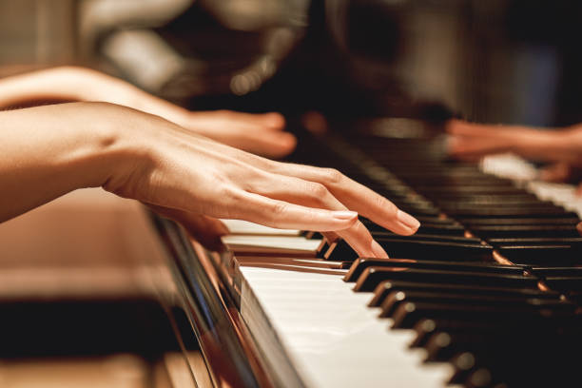
Méthode de détection simple
1 ou plusieurs notes joués (accord)
cas simple car on ne peut détecter qu’une note ou un accord.

Slide 4
Étapes de la détection simple
Grâce à la library soundfile on transforme le fichier .wav en un vecteur de type numpy array qui contient le volume au cours du temps on trace ça et on obtient le graphe ci dessous.
Soundfile renvoie -> vecteur et fréquence échantillonage
Avec cette fréquence d'échantillonnage on peut construire le vecteur temps qu’on met en abscisse. La fréquence échantillonnage permet de connaître le délai de temps en chaque valeur du vecteur.

Slide 5
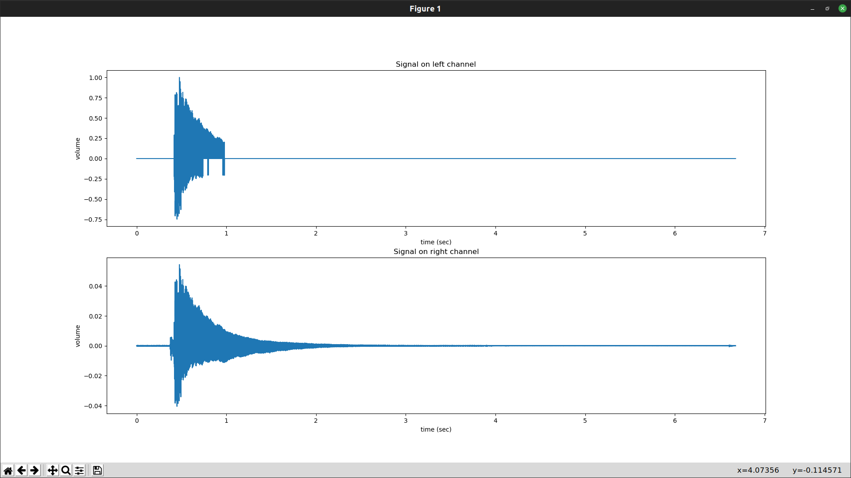
Signaux pour une note

Slide 6
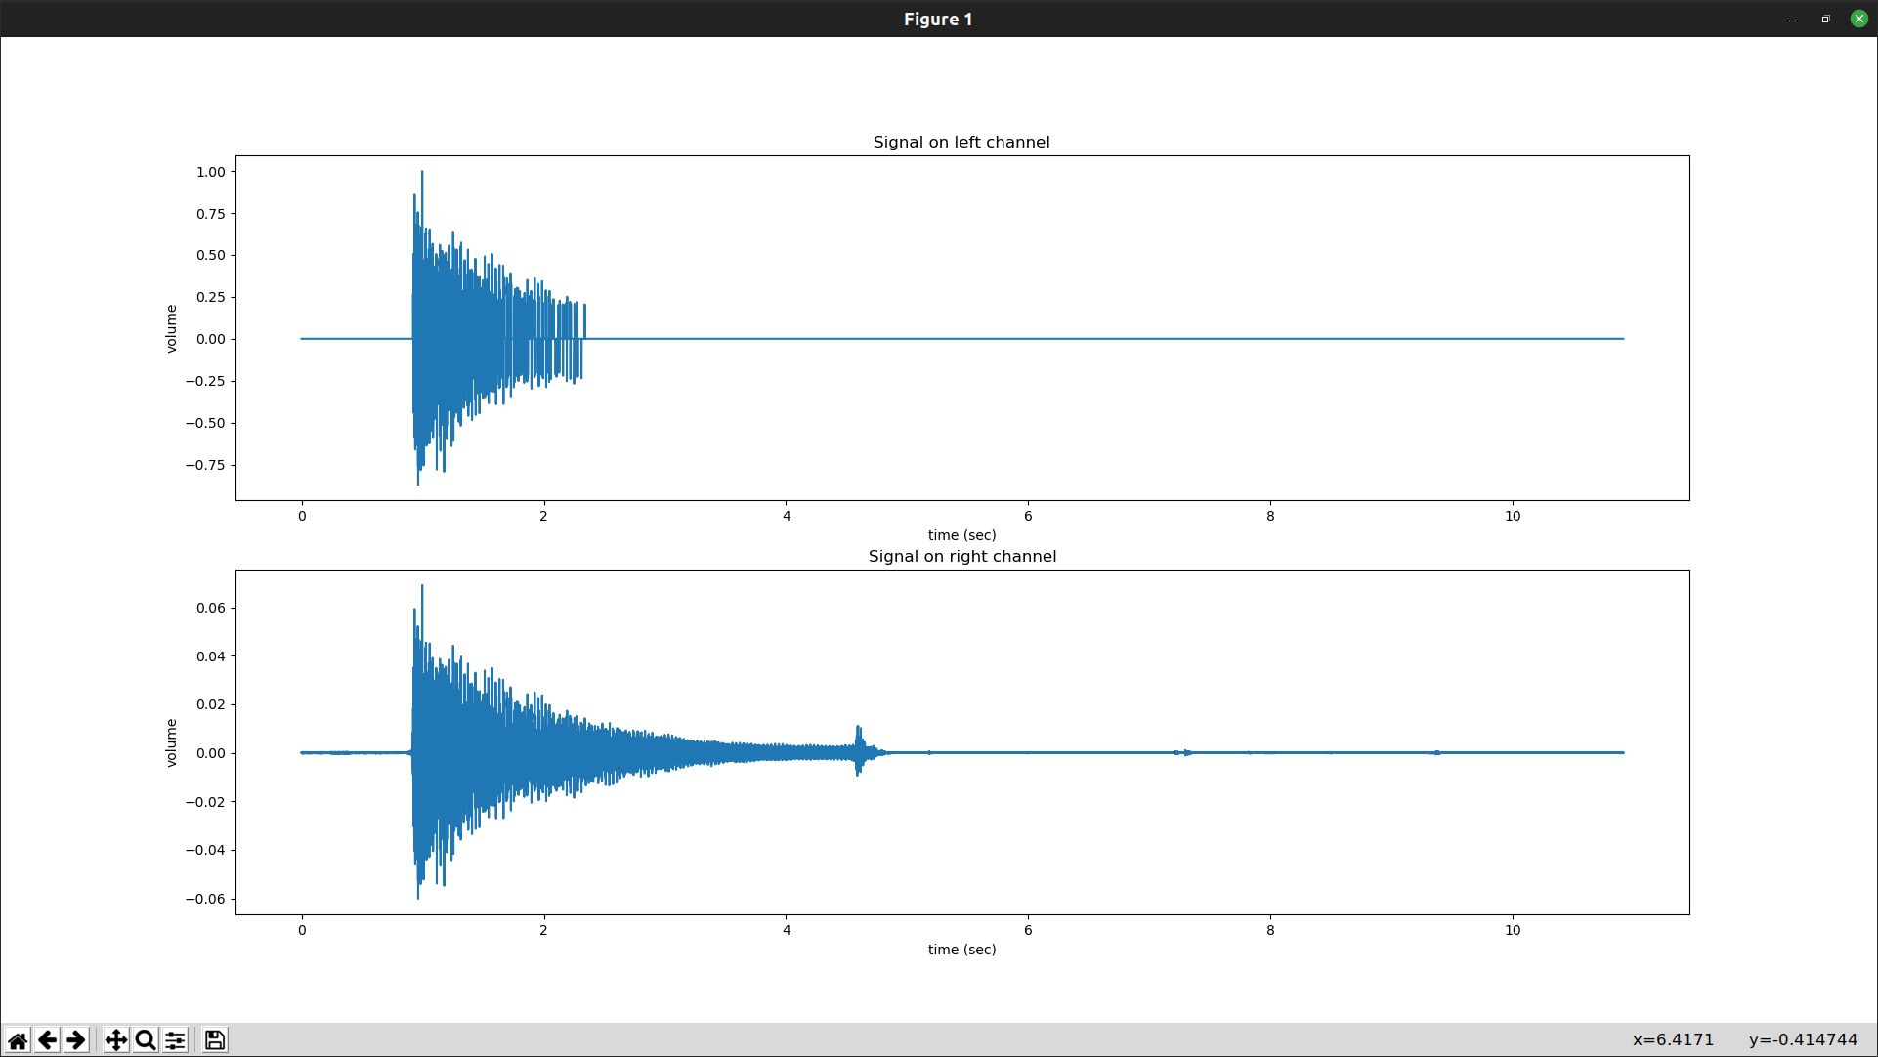
signaux pour un accord

Slide 7
Détection des notes
On prend 0.7*amplitude max
Dans ce cas on obtient 2 fréquences qui dominent par leur amplitude comme on le voit dans le graphe ci dessous
La deuxième fréquence est une harmonique de la première (2 fois la fréquence)
Dans le 2nd graphe, on obtient un accord

Slide 8
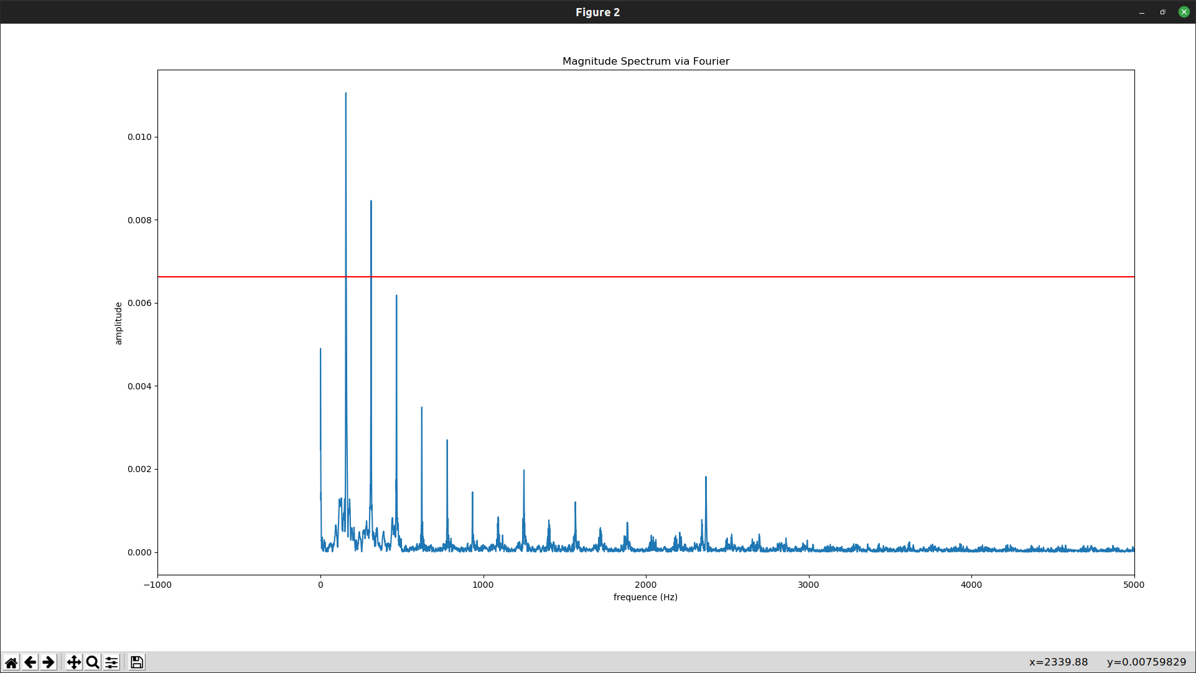

Slide 9
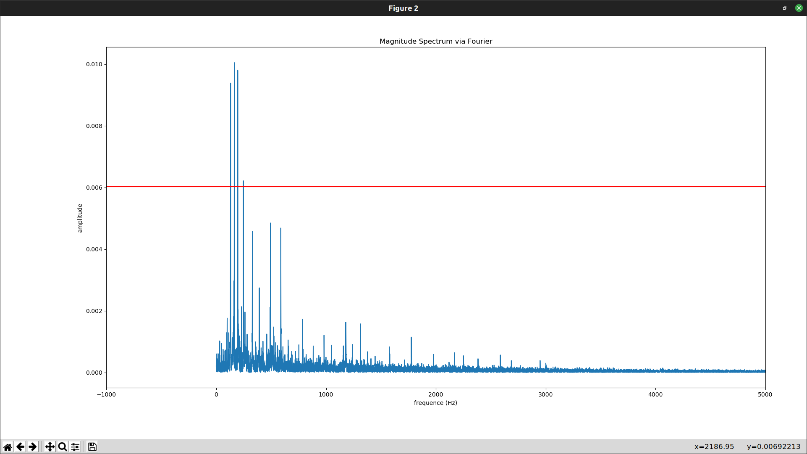
Spectre des fréquences en amplitudes

Slide 10
Correspondance note-fréquence
-note avec distance la plus petite -> reconnu
-tableau fréquence notes associés

Slide 11
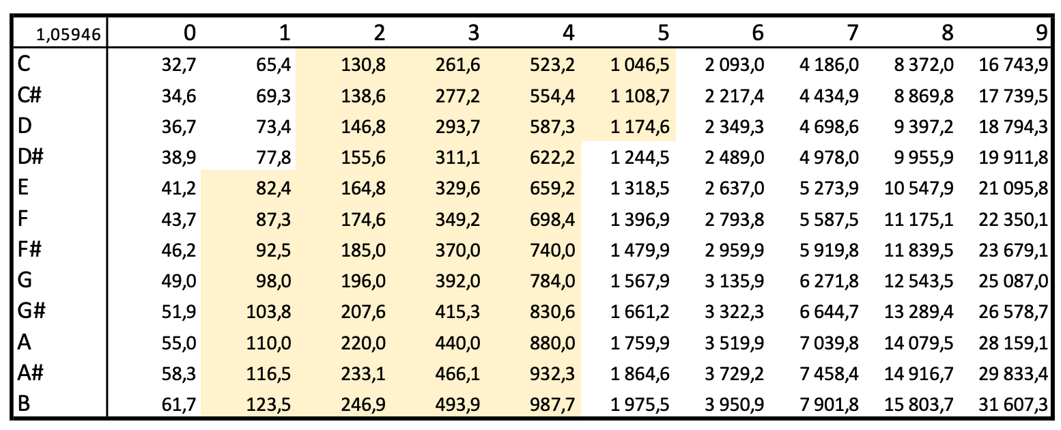
Tableaux fréquences - Notes

Slide 12
Méthode de détection complexe

Slide 13
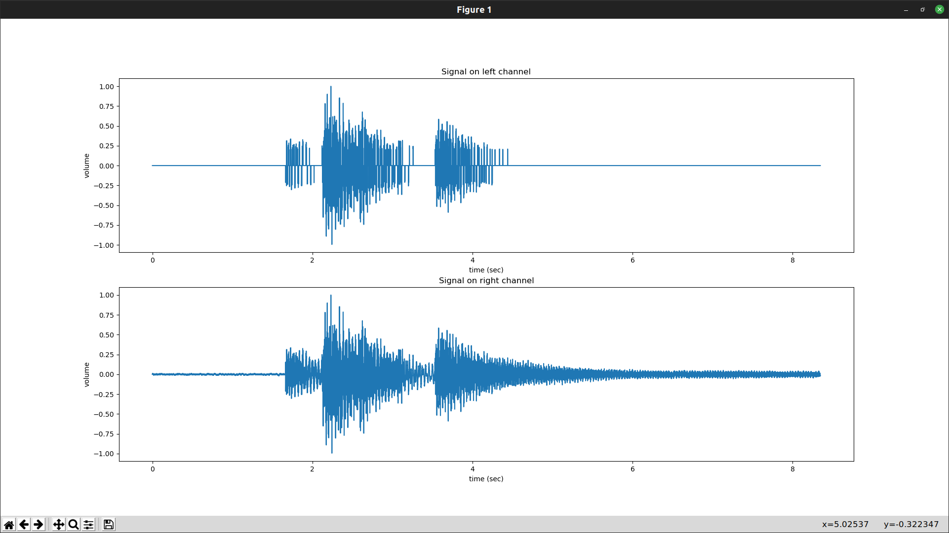

Slide 14
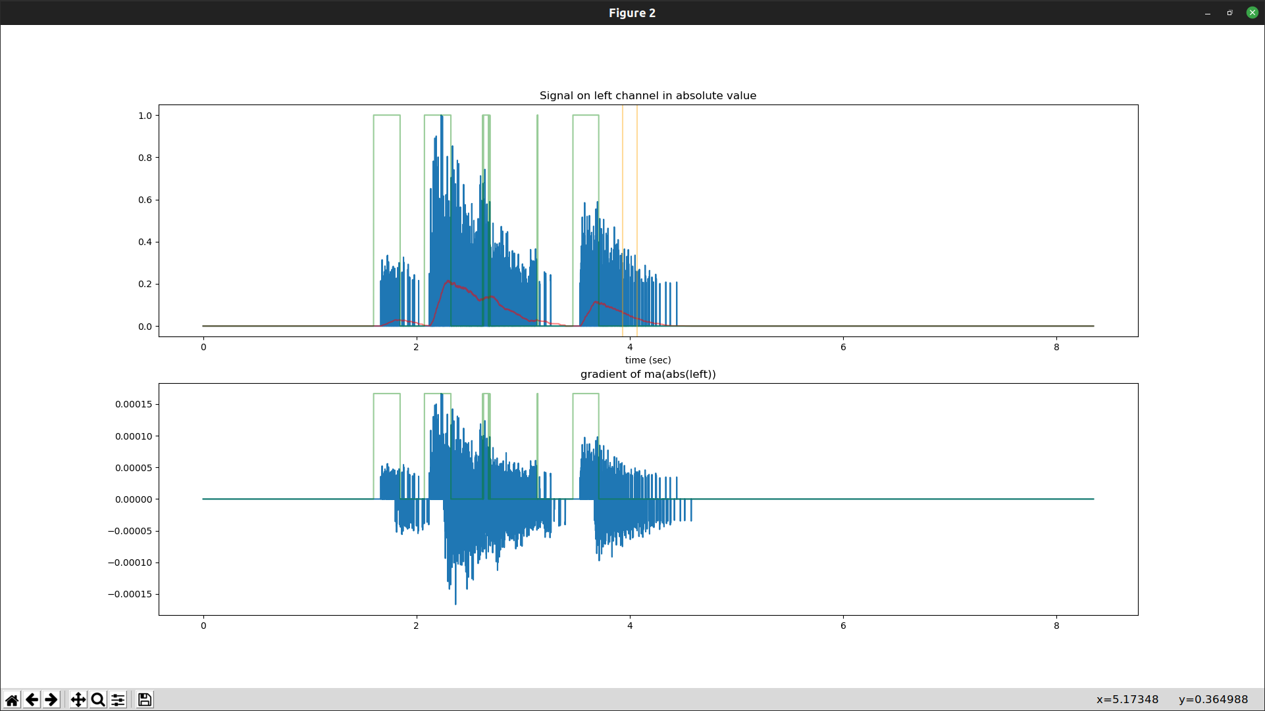

Slide 15
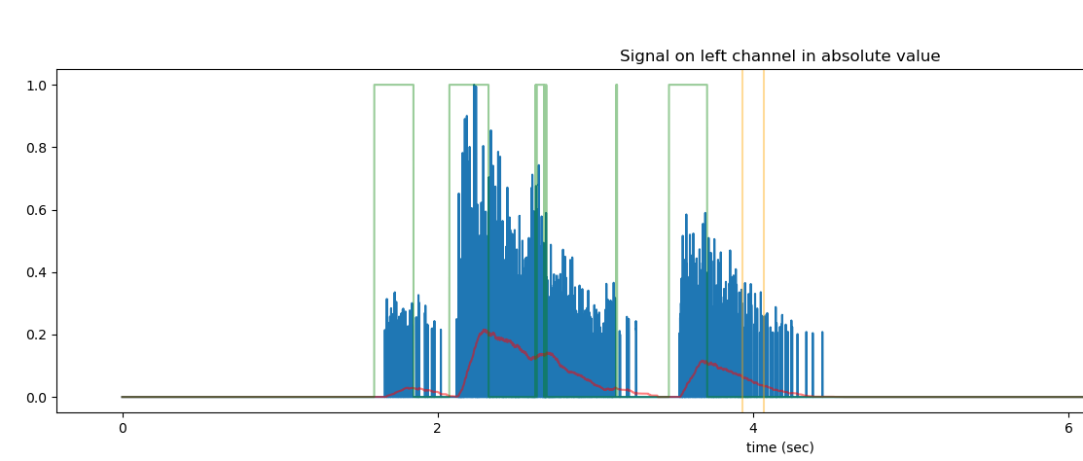

Slide 16
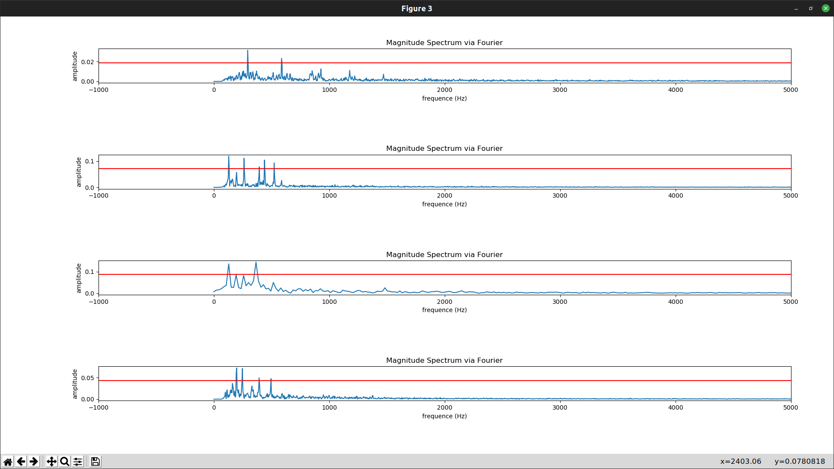

Slide 17
Axes d’amélioration
Enregistrer directement le son du piano pour éviter le bruit généré par le micro et le clavier (au lieu d’utiliser un filtre passe-haut)
Mise en place d’un “saut de fréquence”: un pic comportant plusieurs points, dès qu’un pic est détecté on saute plusieurs points de données
Créer une méthode pour déterminer le meilleur seuil en amplitude (meilleure précision)
Il est difficile de différencier une harmonique d’une note qui a été réellement jouée : une harmonique peut donner un pic en amplitude plus grand qu’une vraie note

Slide 18
Limites et Contraintes
Le traitement de la détection est long : l’analyse dure 3 secondes pour un audio d’une durée de 8 secondes.
Les fichiers audio nécessitent une bonne qualité audio.

Slide 19
Les apports de documents
On a effectué des recherches Google pour voir si un travail similaire de détection de note a déjà été effectué.
Nous avons emprunté un aspect technique de ce travail :
https://github.com/Amagnum/Music-notes-detection
Cette article explique l’idée d’un saut de fréquence pour éviter la redondance
lors de la capture des fréquences les plus pertinentes.

Slide 20
Démonstration du code

